Slide 1
СТУДЕНЧЕСКИЙ СОВЕТ ЯТЭК
НАПРАВЛЕНИЯ РАБОТЫ

Slide 2
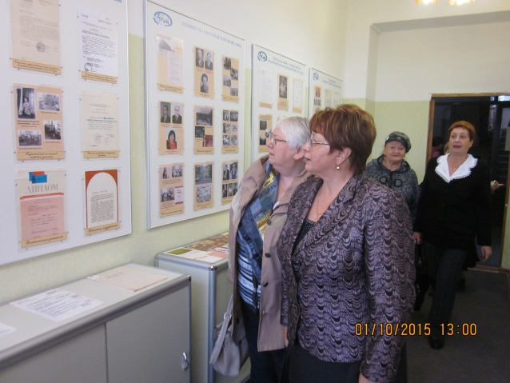
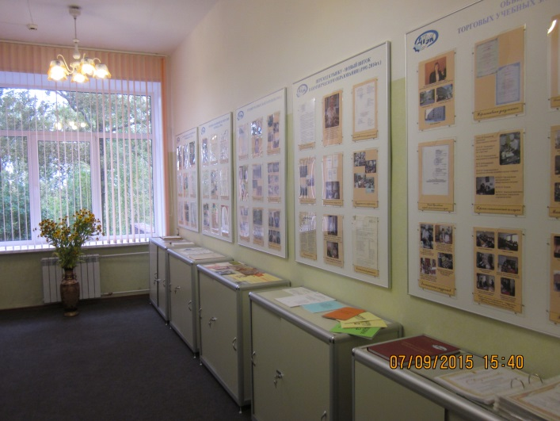
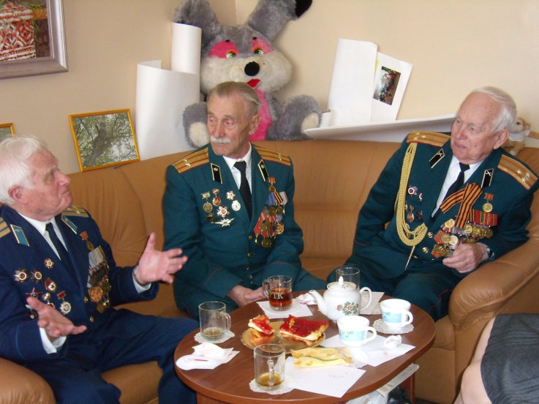
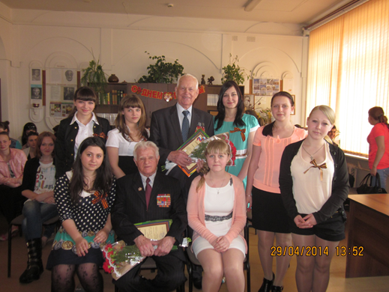
Гражданско-патриотическое
- Деятельность музея колледжа; - Программа «Моя Родина – Россия»
Встречи с ветеранами;
Квесты;
Конференции;
Исследовательская деятельность

Slide 3
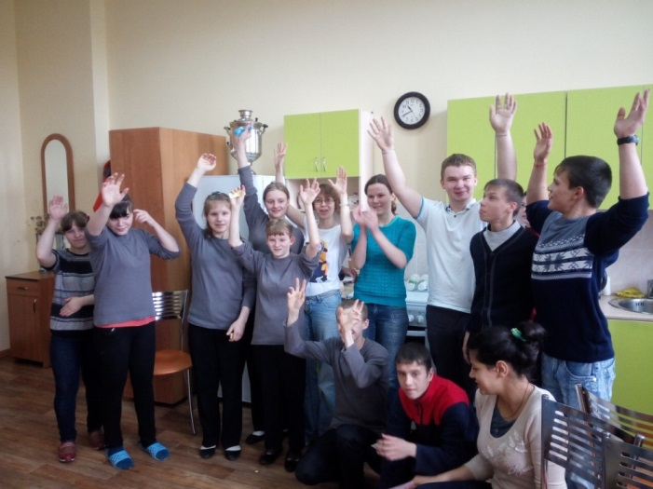
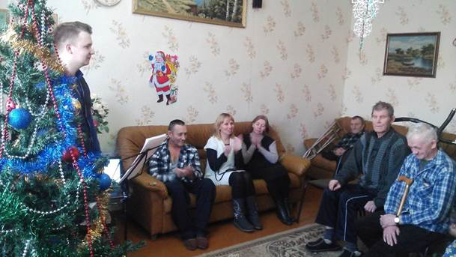
Волонтёрское
Деятельность волонтёрского отряда «Даёшь ЗОЖ»;
Благотворительная деятельность в детских домах и домах престарелых
Акция «Детская улыбка»;
Акции «Погаси сигарету, не гаси себя»

Slide 4
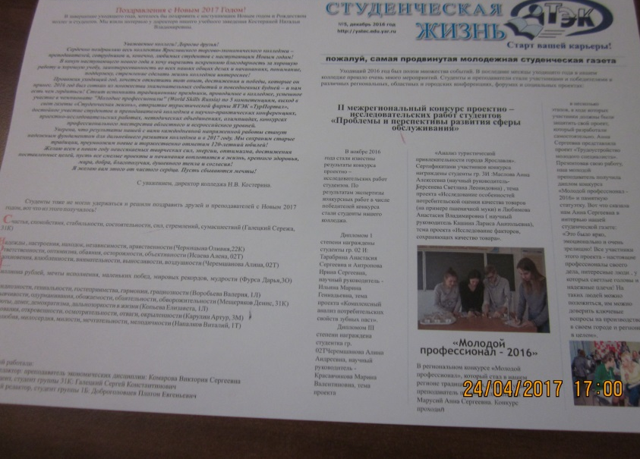
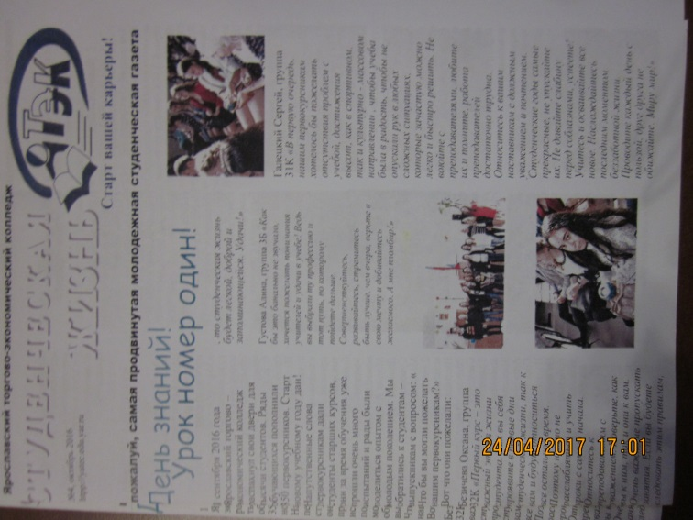
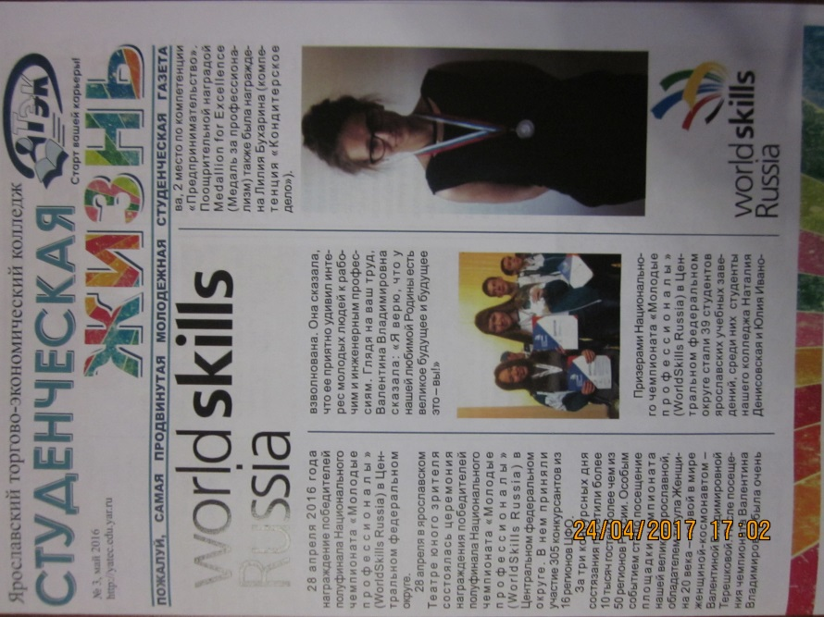
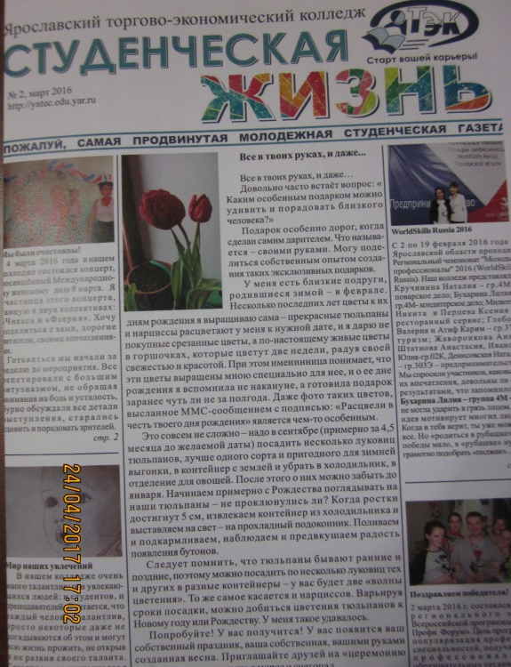
Информационное
Редакция газеты «Студенческая жизнь»;
Группа «Вконтакте»;
Сайт колледжа;
Редакции стенгазет в группах

Slide 5
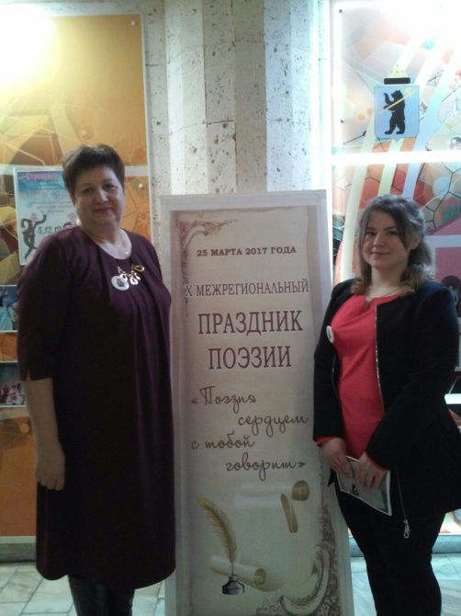
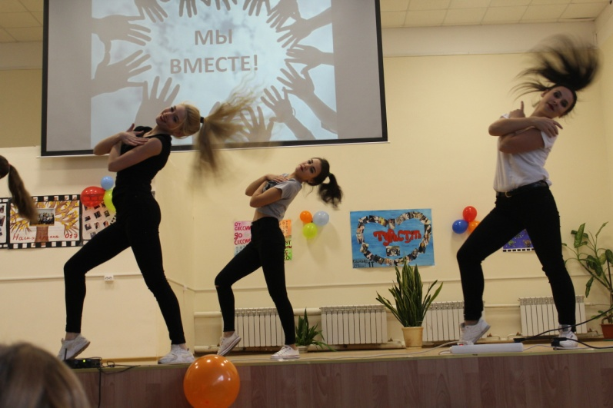
Творческое
Студия художетвенного творчества «Глобус»;
Поэтический клуб «Откровение»;
- Объединение прикладного творчества «Рукодельница»

Slide 6
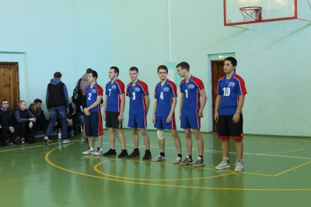
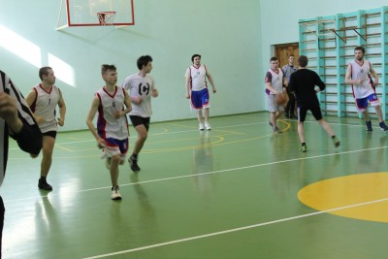
Спортивное
Секции: волейбола, баскетбола, фитнеса;
Соревнования;
Турниры;
Спортивные праздники

